Slide 1

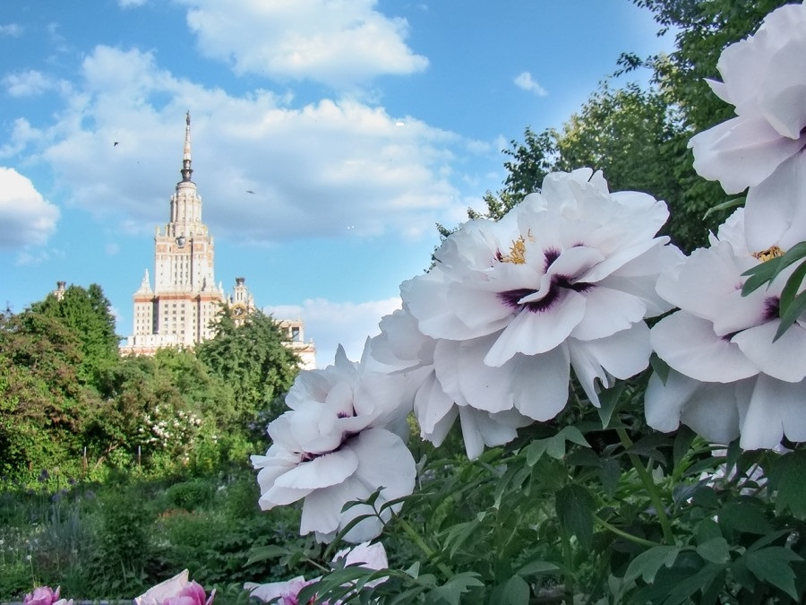

ежегодная научная конференция
Ломоносовские чтения 2024
секция биологических наук
ботанический сад
Подтверждение закона гомологичных рядов Н.И. Вавилова экспериментальными исследованиями у видов рода Paeonia L.

Slide 2
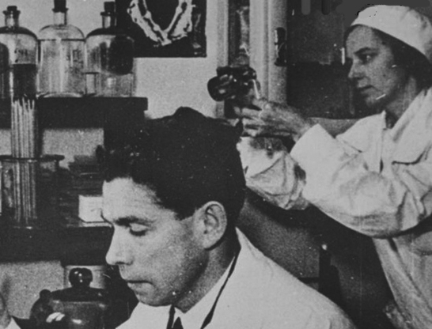
Аптекарский огород – историческое наследие Московского университета.
Само название указывает на основное назначение - выращивать и изучать лечебные травы…
На базе коллекций ботанического сада нами осуществлен поиск новых противосвёртывающих средств -антикоагулянтов совместно с лабораторией защитных систем крови имени профессора
Б.А. Кудряшова
кафедры физиологии
человека и животных
на биологическом
факультете

Slide 3
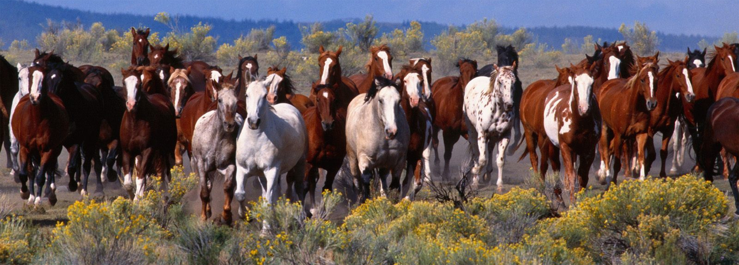
Борис Александрович Кудряшов пытался решить проблему разработки метода получения высокоактивного препарата ТРОМБИНА из плазмы крови лошадей -доноров. Это удалось осуществить, но в органиченных масштабах. С началом Великой Отечественной войны 1941-45 гг. встал вопрос о производстве тромбина в промышленном масштабе для спасения жизней многочисленных раненных бойцов. Удалось останавливать кровь в течении 5-6 секунд после нанесения препарата! Для интенсификации исследований государство выделило все необходимое оборудование (центрифуги, автоклавы, термостаты и др.) приобретены нужные реактивы и посуда. В тоже время был доставлен табун лошадей -доноров в сопровождении ветеринаров и конюхов. Удалось заготовить 80 л активного препарата, разлитого в ампулы и готового к отправке на фронт.
7 декабря 1942 года вышел Указ Президиума Верховного Совета СССР о награждении доктора биологических наук профессора Б.А. Кудряшова орденом Трудового Красного Знамени - «за разработку и организацию производства нового медицинского препарата»

Slide 4
После войны изучали действие элеутерококка (Eleutherococcus Maxim.) на состояние гемостаза при старении организма. Гемостаз (haemostasis; греч. haima кровь + stasis стояние) — комплекс реакций организма, направленных на предупреждение и остановку кровотечений
Многократное пероральное введение элеутерококка старым крысам оказывало благоприятное воздействие на организм: активировалась функция протисвёртывающей системы, как в спокойном состоянии, так и при стрессорном воздействии.

Slide 5
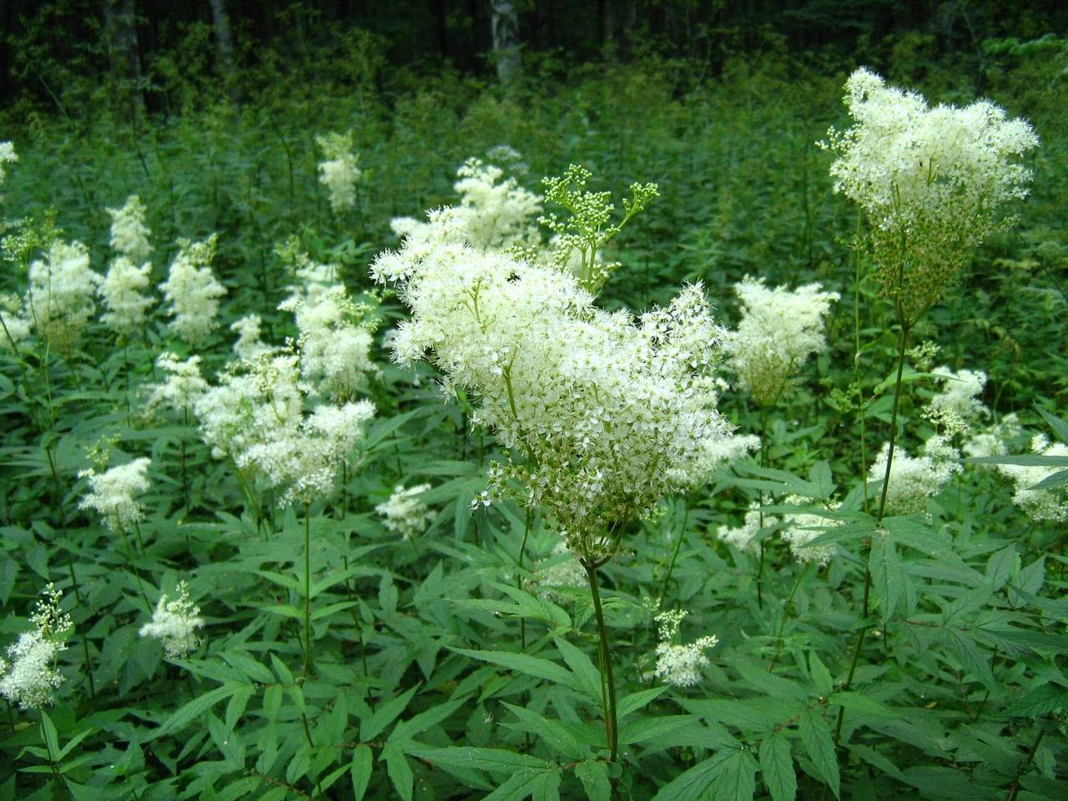
В дальнейшем внимание Б.А. Кудряшова привлекла таволга вязолистная или лабазник
Filipendula ulmaria (L.)

Slide 6
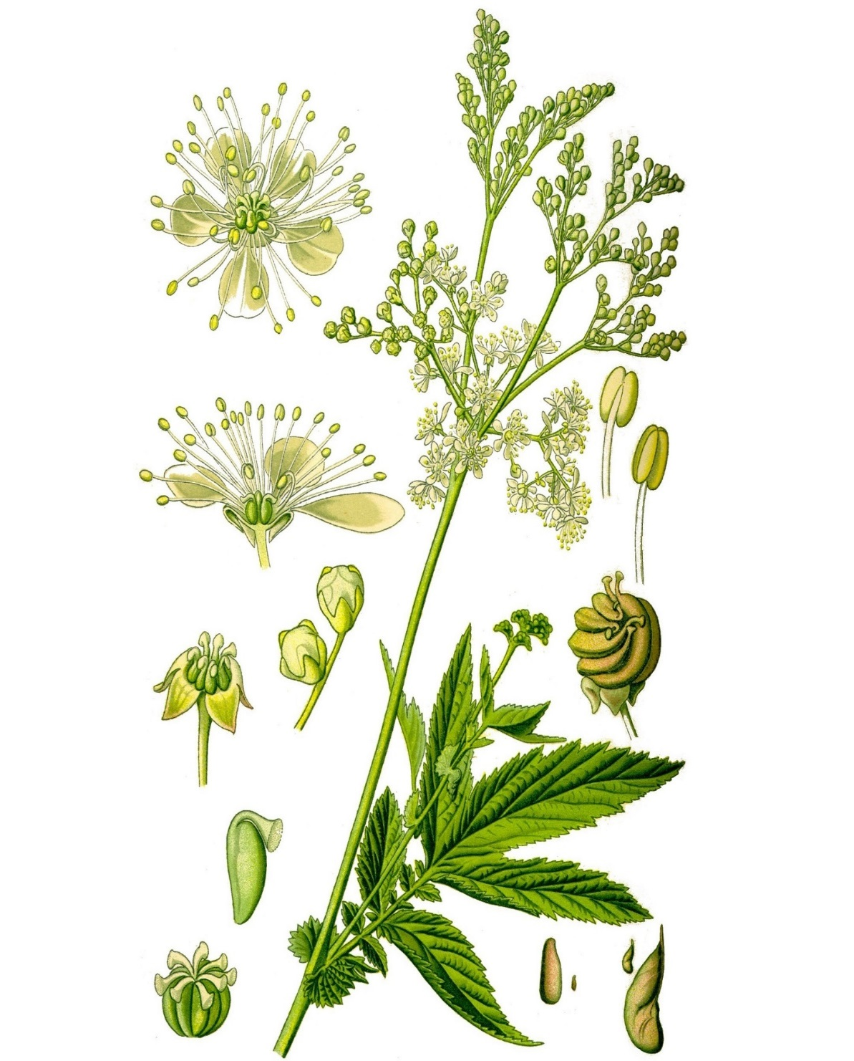
Таволга вязолистная или лабазник
На таволгу был получен патент
№ 1601832 “Способ получения вещества, обладающего антикоагулянтной активностью”, зарегистрированный 22 июня 1990 г. (авторы – Б.А. Кудряшов, Л.А. Ляпина, Л.Д. Азиева).
Одного из авторов этого изобретения – Людмилу Анисимовну Лапину отметили на Биологическом факультете, поместив портрет на доску почета перед Большой биологической аудиторией

Slide 7
На современном зтапе борьбы с Covid-19 препарату ГЕПАРИН, который получают из разнообразных видов природного сырья - печень, легкие и т.д., но предпочтительно получают из слизистой оболочки тонкого кишечника свиней (мукозы) . Но высокомолекулярный гепарин активно применяется при этом заболевании для предотвращения тромбоза, но часто вызывает аллергическую реакцию. растительного происхождения отводится сегодня особая роль.
Поэтому разработка препаратов НМГ (низкомолекулярного гепарина) разной природы без побочных отрицательных эффектов на организм человека приобретает в настоящее время значение особой актуальности…
Потребность в нетоксичных антикоагулянтах “мягкого “действия обуславливает интерес к лекарственным растениям как потенциальным источникам низкомолекулярных антикоагулянтов

Slide 8
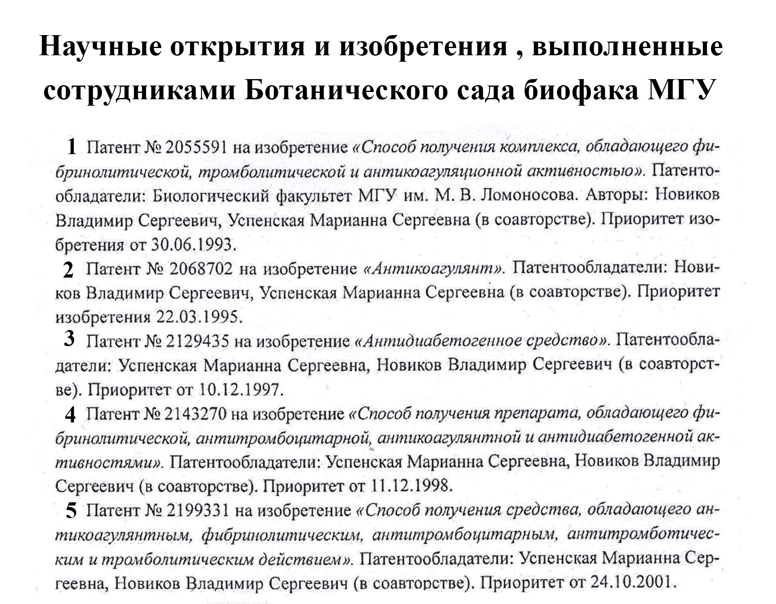

Slide 9
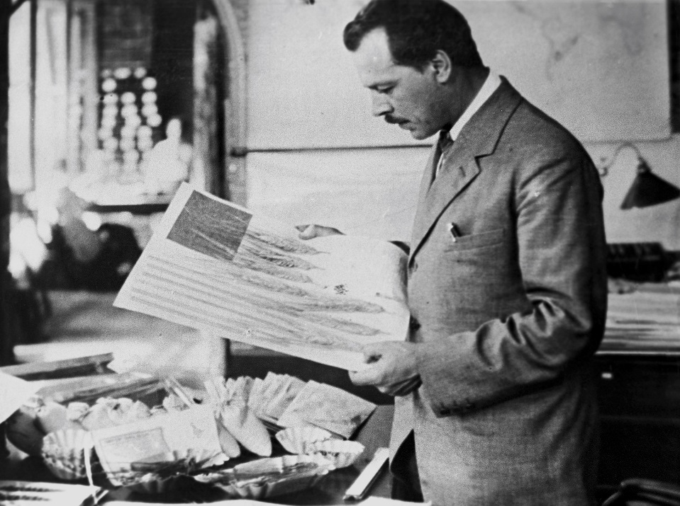
Академик Николай Иванович Вавилов
1887 - 1943
Организатор и участник ботанико-агрономических экспедиций, охвативших большинство континентов (кроме Австралии и Антарктиды), в ходе которых выявил древние очаги формообразования культурных растений.
Создал учение о мировых центрах происхождения культурных растений. Обосновал учение об иммунитете растений, открыл закон гомологических рядов в наследственной изменчивости организмов.
Внёс существенный вклад в разработку учения о биологическом виде.
Первый ученый, к которому пришла идея создать специальные банки-семенохранилища.Под руководством Вавилова была создана крупнейшая в мире коллекция семян культурных растений - Всероссийский институт растениеводства .
Он заложил основы системы государственных испытаний сортов полевых культур.
Сформулировал принципы деятельности главного научного центра страны по аграрным наукам, создал сеть научных учреждений в этой области.
УЧЁНЫЙ КОТОРЫЙ ХОТЕЛ НАКОРМИТЬ ВСЁ ЧЕЛОВЕЧЕСТВО, А САМ УМЕР ОТ ГОЛОДА!

Slide 10
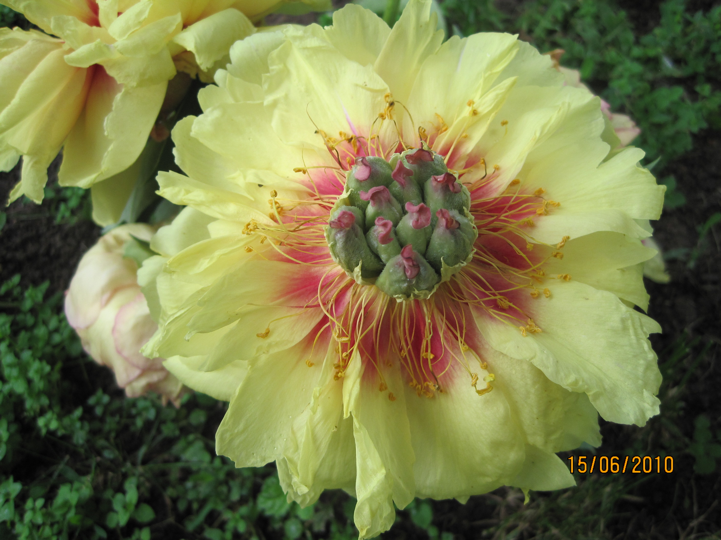

Slide 11
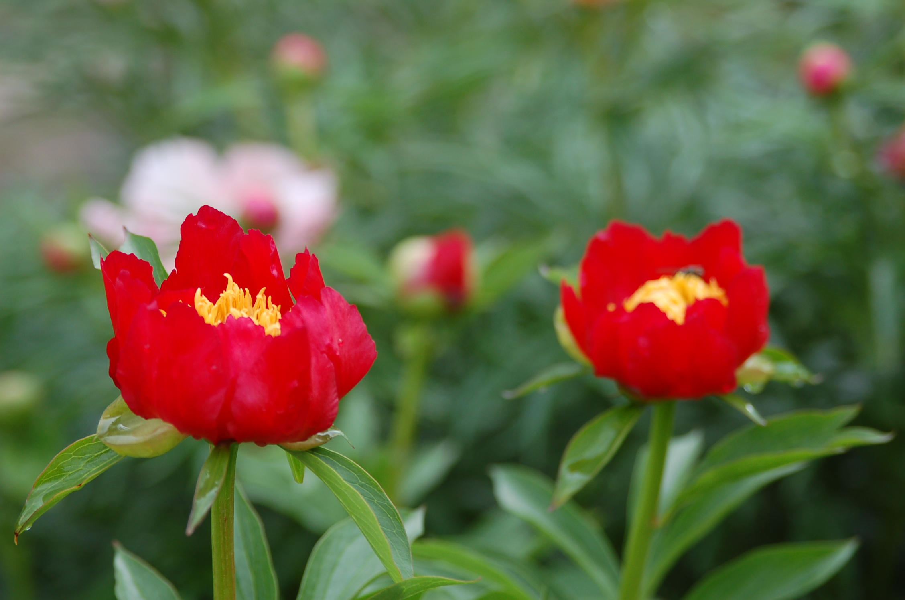

Slide 12
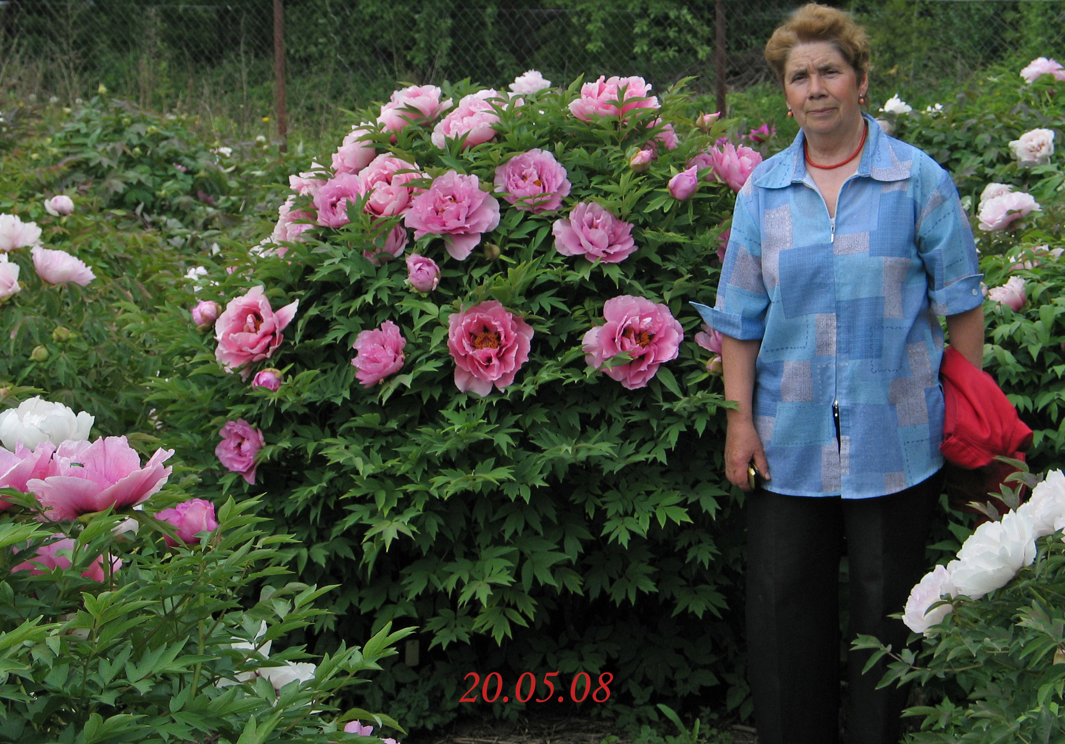

Slide 13
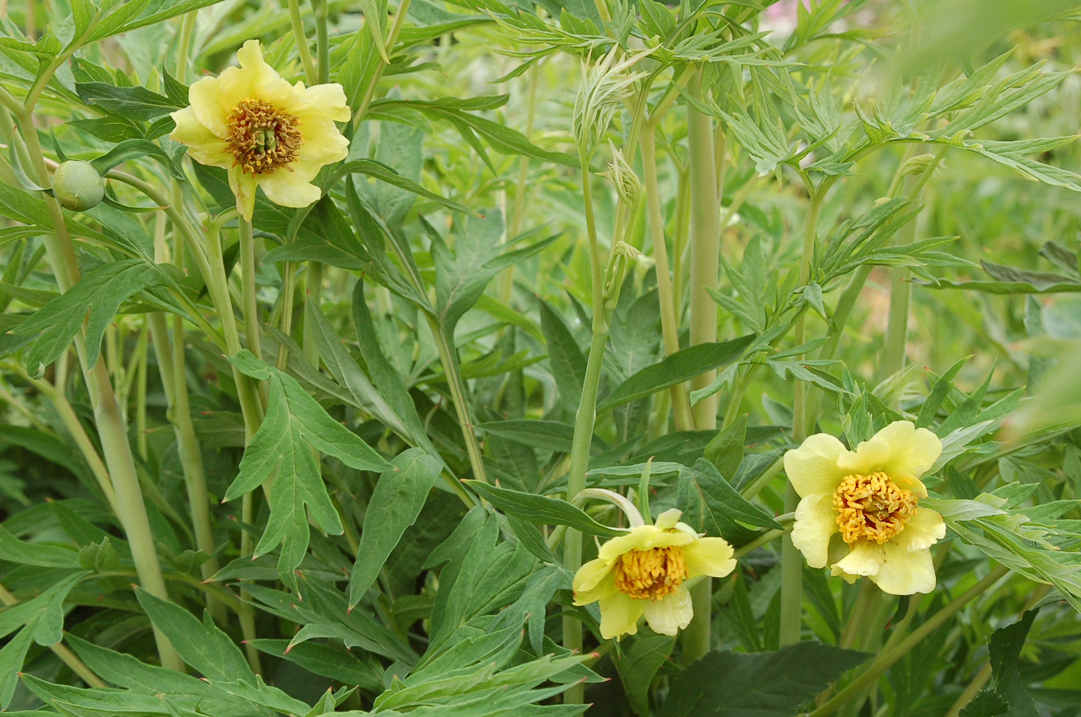

Slide 14
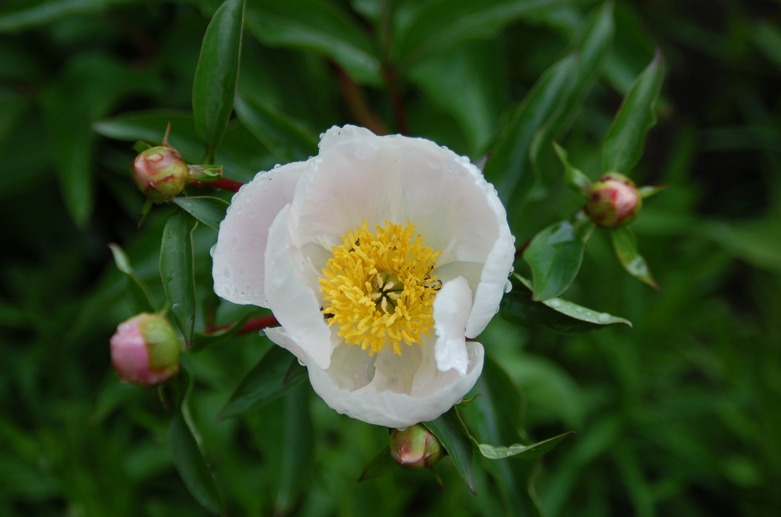

Slide 15
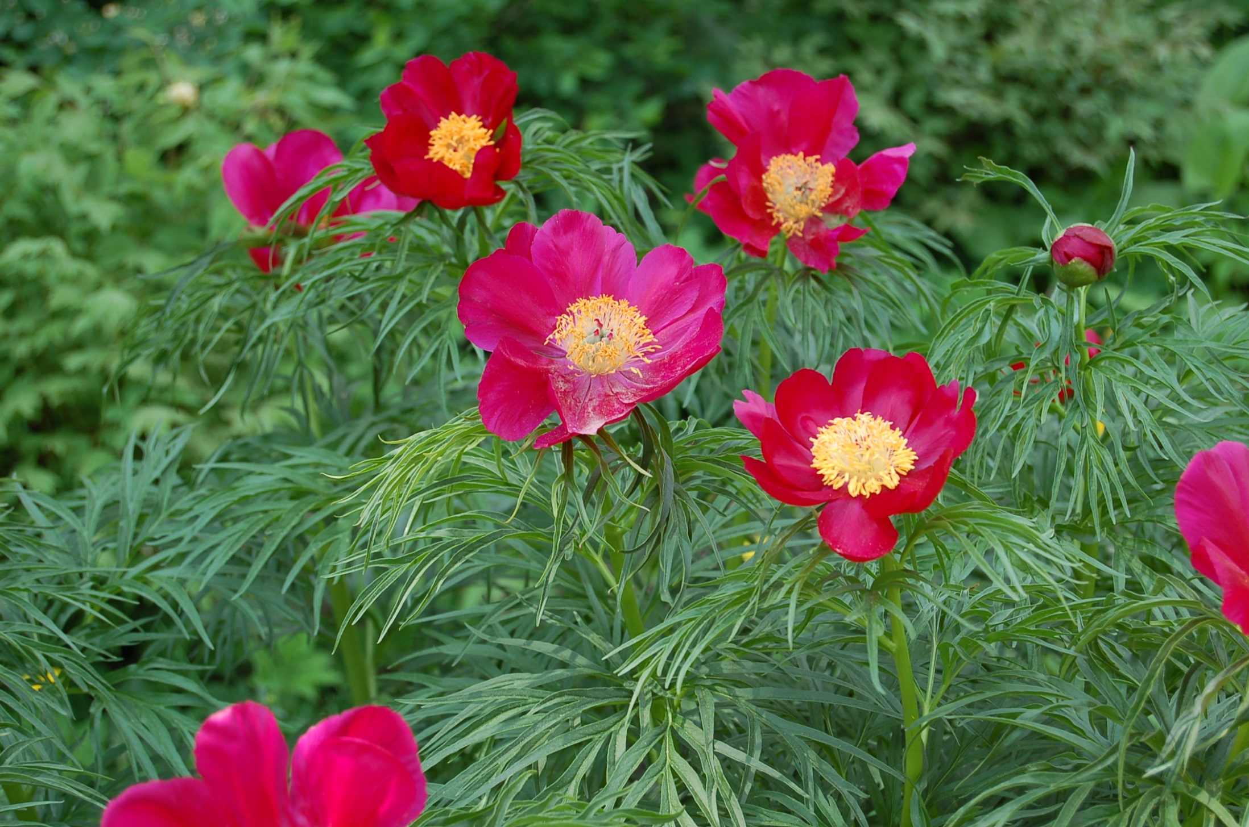

Slide 16
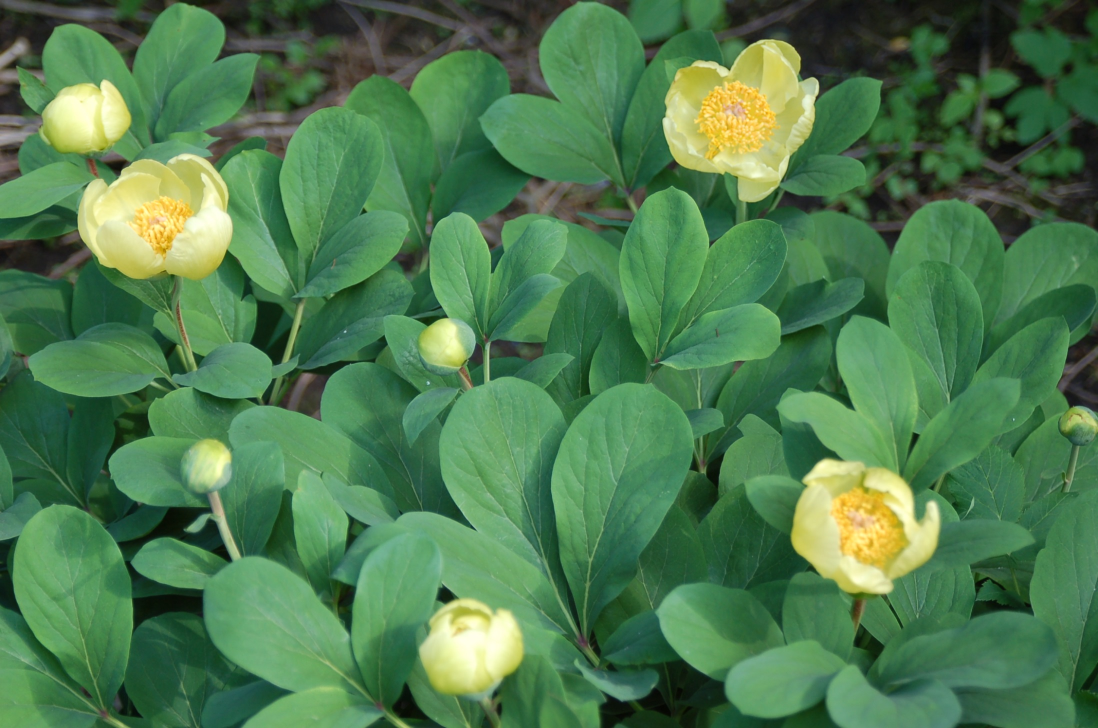

Slide 17
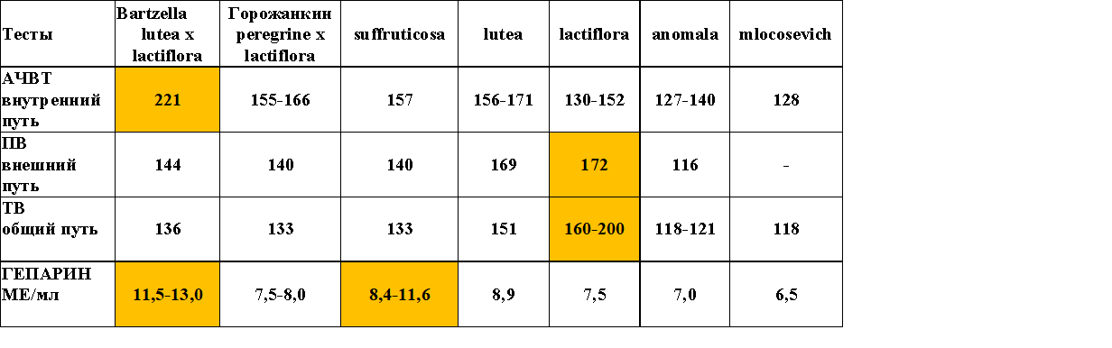
Антикоагулянтная активность пионов в % к контролю *
*Контроль: физиологический раствор, все показатели = 100%

Slide 18
Закон гомологических рядов в наследственной изменчивости был сформулирован в 1920 году
Н. И. Вавиловым
«Виды и роды, генетически близкие, характеризуются сходными рядами наследственной изменчивости с такой правильностью, что, зная ряд форм в пределах одного вида, можно предвидеть нахождение параллельных форм у других видов и родов»

Slide 19
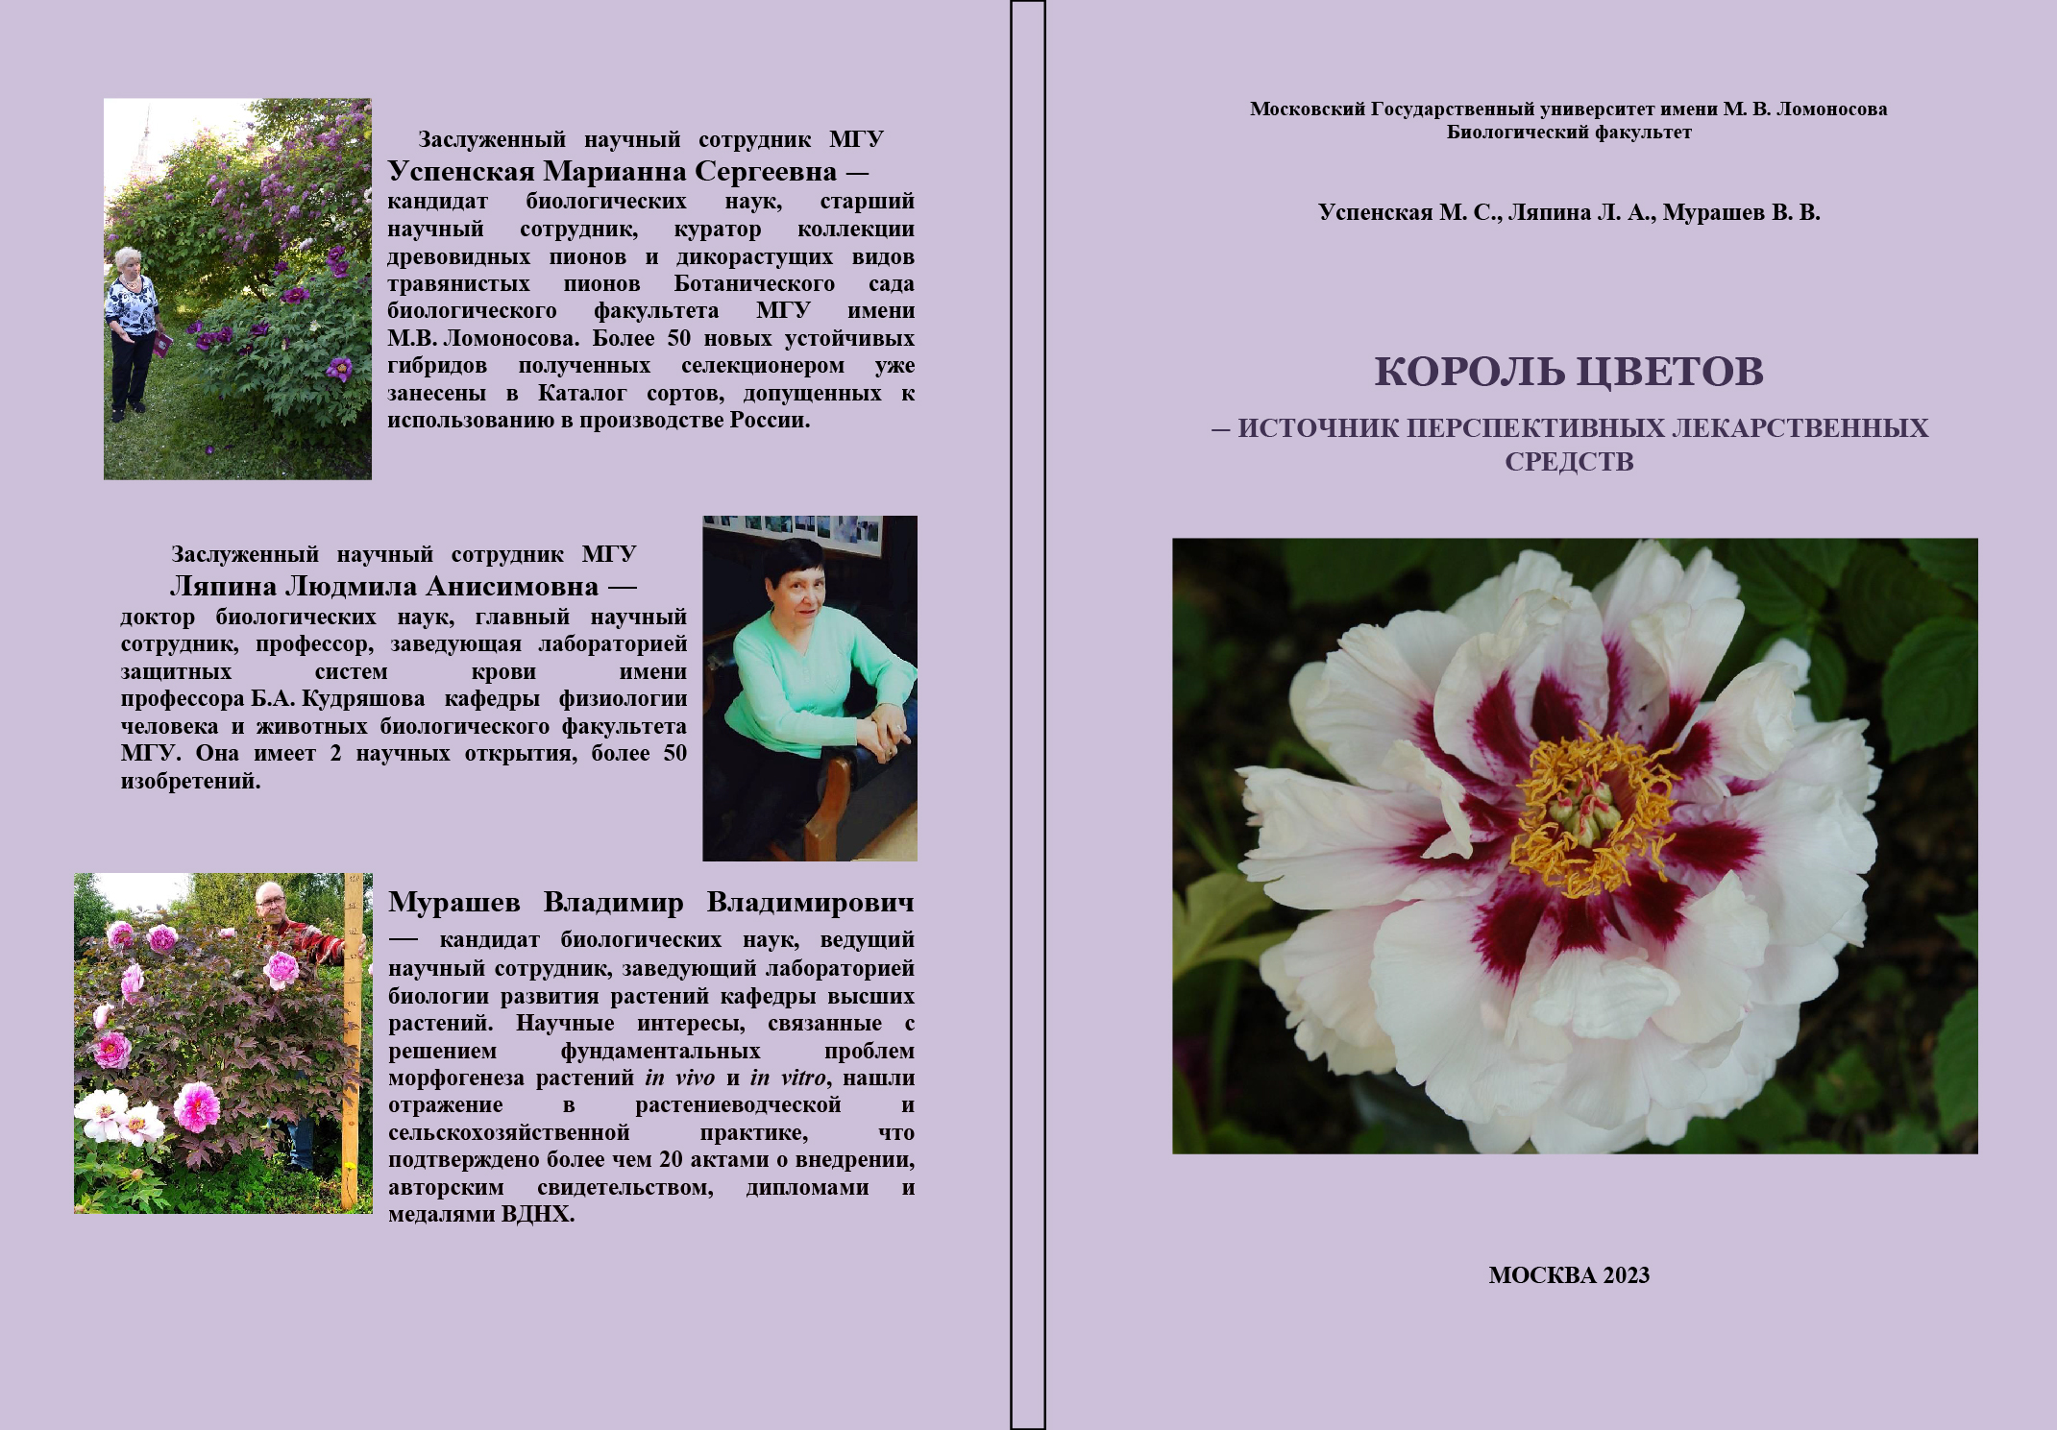
«Способность гепариноида из перидермы корней пионов предотвращать процессы тромбообразования была описана ст.науч.сотр. Успенской М.С., гл.науч.сотр. Ляпиной Л.А., и вед.науч.сотр. Мурашевым В.В. В 2-х монографиях:

Slide 20

СПАСИБО ЗА ВНИМАНИЕ!

Slide 22
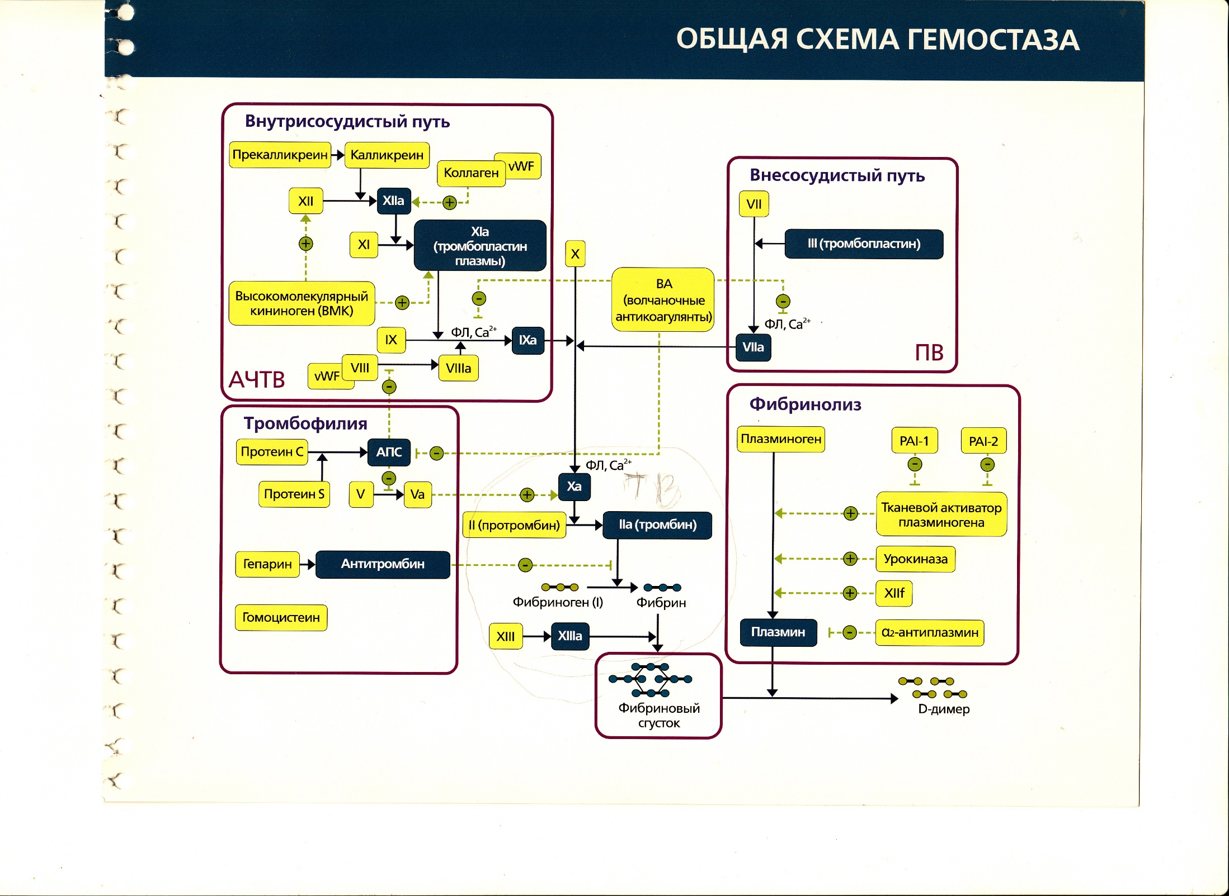

Slide 23
Гемостаз (haemostasis; греч. haima кровь + stasis стояние) —
комплекс реакций организма, направленных на предупреждение и остановку кровотечений

